Slide 1
আজকের ক্লাসে স্বাগতম

Slide 2
পরিচিতি
সেলিনা বেগম
সহকারী শিক্ষক
বিবিদইল বালিকা উচ্চ বিদ্যালয়
দক্ষিণ সুরমা
সিলেট।
শ্রেণীঃ 7ম
বিষয়ঃ তথ্য ও যোগাযোগ প্রযুক্তি
অধ্যায়ঃ ৩য়
পাঠের নামঃ নিরাপদ ও নৈতিক ব্যবহার

Slide 3
শিখনফল
১। তথ্য ও যোগাযোগ প্রযুক্তির মাত্রাতিরিক্ত ব্যবহারের ক্ষতিকর দিকগুলো ব্যাখ্যা করতে পারবে।
২। সামাজিক ক্ষেত্রে এর প্রভাব বর্ণনা করতে পারবে।
৩। তথ্য ও যোগাযোগ প্রযুক্তির ব্যবহার সম্পর্কিত আইন ব্যাখ্যা করতে পারবে।

Slide 4
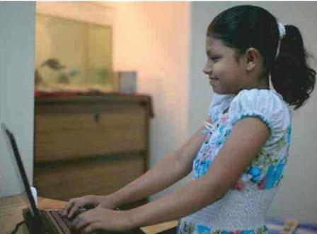
পাঠ ঘোষনাঃ
তথ্য ও যোগাযোগ প্রযুক্তির নিরাপদ ও নৈতিক ব্যবহার

Slide 5
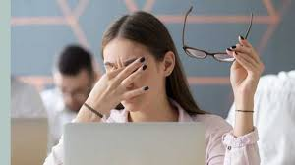
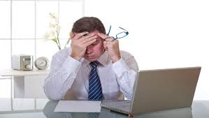
কম্পিউটার মাত্রাতিরিক্ত ব্যবহারের ফলে বিভিন্ন শারীরিক সমস্যা দেখা দেয়।

Slide 6
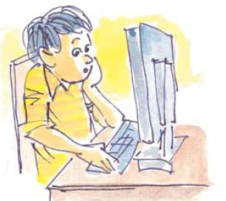
সবার চোখের আড়ালে ইন্টারনেট ব্যবহার করবেন না।

Slide 7
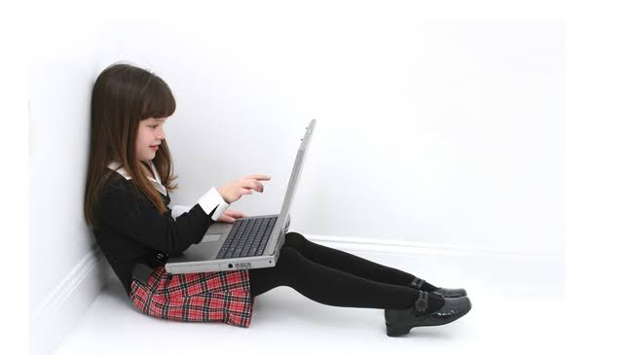
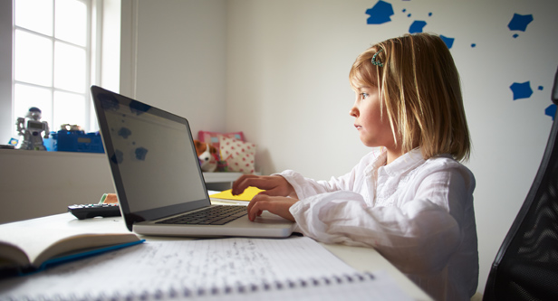
কম্পিউটার স্কিন যাতে সবাই দেখতে পায়

Slide 8
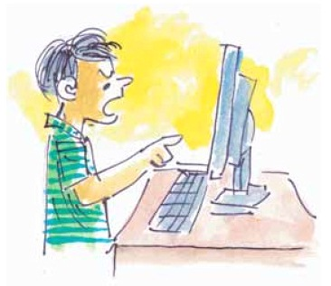
ইন্টারনেটে অন্যের সাথে রুঢ় ,অসংযত , অশালিন হবে না ।

Slide 9
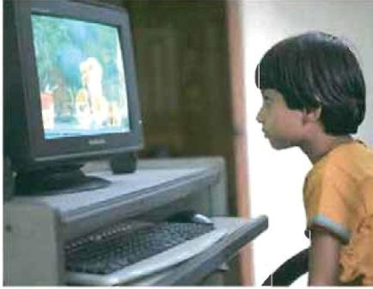
ছোট শিশুরা সহজেই কার্টুনে আসক্ত হয়ে যেতে পারে ।

Slide 10
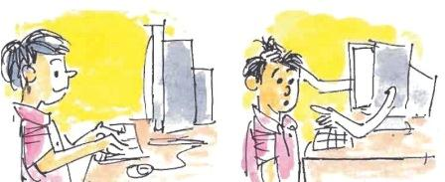
আমরা কম্পিউটার ব্যবহার করব – কম্পিউটার যেন আমাদের ব্যবহার করতে না পারে ।

Slide 11
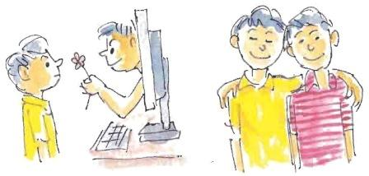
সামাজিক নেটওয়ার্কের বন্ধুর সত্যিকারের মাঝে অনেক পার্থক্য ।

Slide 12
দলীয় কাজ
১। কম্পিউটার বা ইন্টারনেট ছাড়াও তোমার জীবনে ব্যবহার করা আর কি কি প্রযুক্তি সচেতনভাবে ব্যবহার করা উচিৎ তার একটি তালিকা কর ।
২। ইন্টারনেট ব্যবহার করার তিনটি নিয়ম লিখে একটি সুন্দর পোস্টার তৈরি কর।

Slide 13
মূল্যায়ণ
১। বাড়ীতে কম্পিউটার রাখার সবচেয়ে সুবিধাজনক স্থান কোনটি ?
ক. বসার ঘর খ. শোওয়ার ঘর
গ. খাবার ঘর ঘ. পড়ার ঘর
২। কম্পিউটারে আসক্ত একজন ব্যক্তি –
ক. অসামাজিক হয়ে যেতে পারে
খ. কম্পিউটারে দক্ষ হতে পারে
গ. লেখা পড়ায় ভাল হতে পারে
ঘ. জ্ঞান বিজ্ঞানে উন্নতি করতে পারে

Slide 14
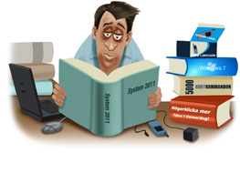
বাড়ির কাজ
কম্পিউটারে আসক্ত একটি ছেলে বা মেয়ে সারাদিন কিভাবে দিন কাটায় সেটি নিয়ে একটি কাল্পনিক গল্প লিখ ।

Slide 15
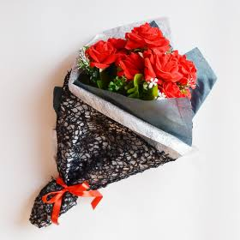
ধন্যবাদ সবাইকে

